Slide 1
Generator function (khái niệm)
Generator Function là một tính năng mới được đưa vào ECMAScript 6 (ES6), nó đã được nhà phát triển đưa vào sử dụng bằng cú pháp khai báo function*, và tất nhiên là trả về một Generator object.
Về cơ bản Generator Function là một hàm có khả năng tạm ngưng thực thi, và có thể tiếp tục chạy tiếp ở một thời điểm nào đó.
Generator Function trả về một đối tượng Iterator một cách không tường minh. Trong nội dung của hàm này bạn chỉ cần định nghĩa các giá trị cho các phần tử trong Iterator đó.
Có thể hiểu rằng nó là một function có thể được thực thi nhiều lần liên tiếp mà ngữ cảnh (số lượng biến, giá trị biến, trạng thái các thành phần bên trong hàm ...) đều có thể lưu lại sử dụng sau mỗi phiên.
Với chức năng mới này, Generator function cũng có thể dừng thực thi bất cứ thời điểm nào, đợi một điều kiện nào nó xảy ra rồi mới tiếp tục thực thi (Ví dụ như khi gọi ajax, các kiến trúc async chẳng hạn).

Slide 2
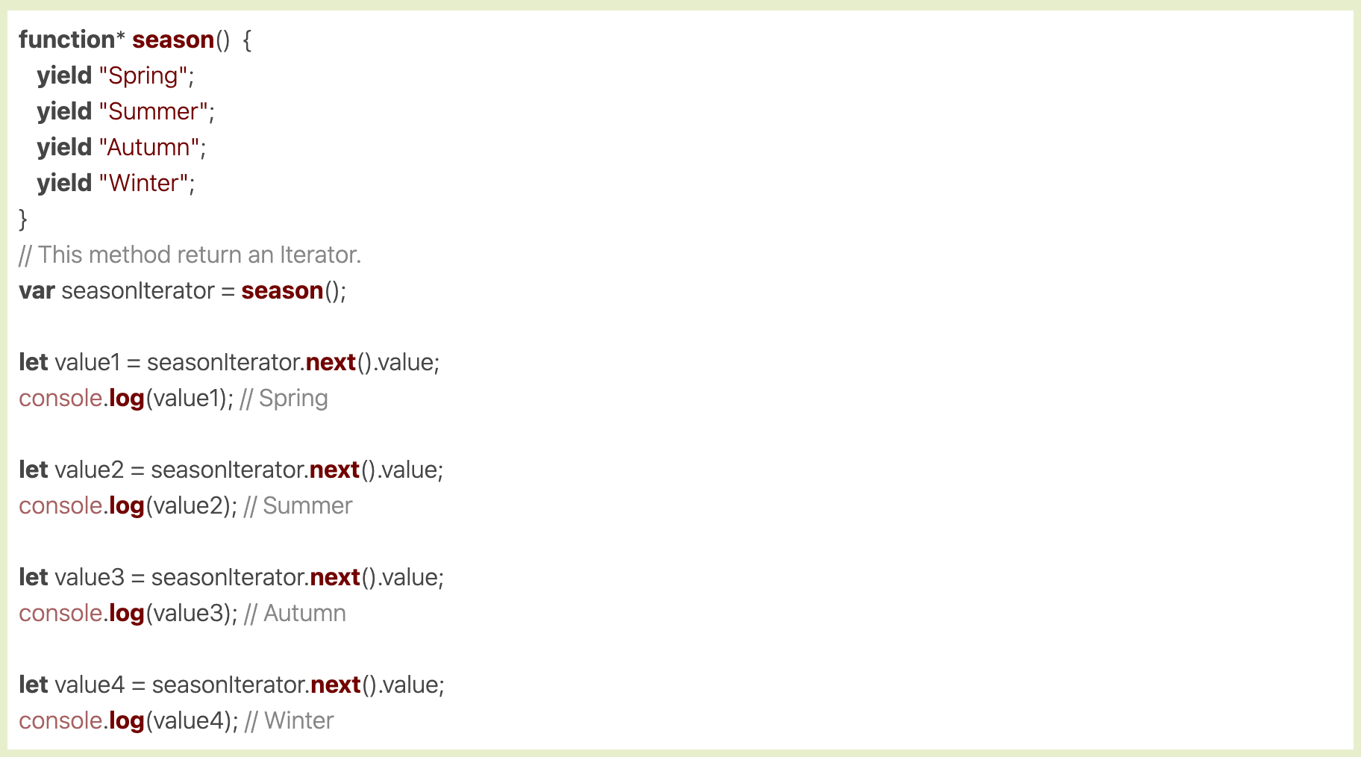
Generator function (khái niệm)

Slide 3
map
map là một collection các mục dữ liệu có keys (cặp key-value), giống như một object. Nhưng sự khác biệt chính là map cho phép keys thuộc bất kỳ kiểu dữ liệu nào.
Methods and props:
new Map() : tạo ra 1 map
map.set(key, value) : lưu lại data dưới dạng cặp key-value
map.get(key) : trả về value của key được truyền vào, trả về undefined nếu key được truyền vào không tồn tại
map.has(key) : trả về true nếu key được truyền vào có tồn tại trong map, ngược lại trả về false
map.delete(key) : xoá data theo key được truyền vào
map.clear() : xoá tất cả map
map.size : trả về số elements tồn tại trong map

Slide 4
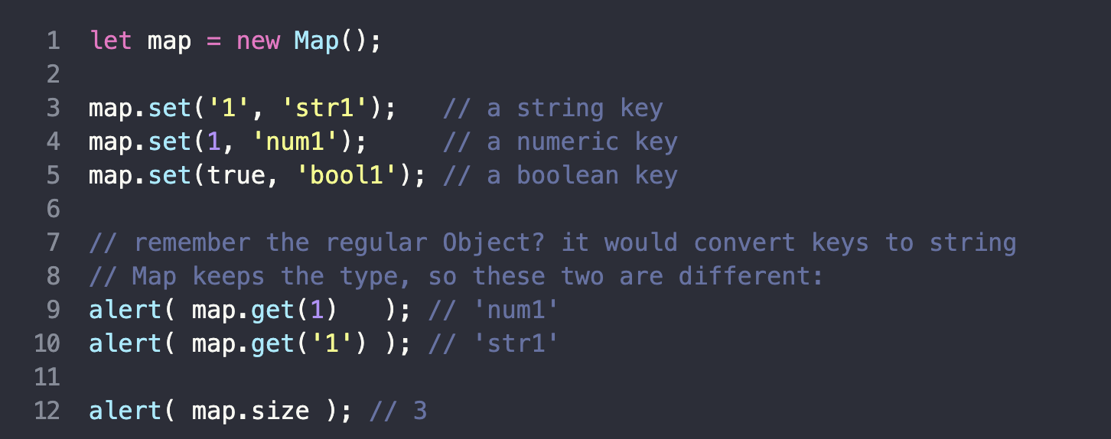
map
Như ta đã thấy ở trên, không giống như object, keys của map không bắt buộc phải bị convert sang dạng string, keys có thể là bất cứ kiểu dữ liệu nào.
Lưu ý: không nên sử dụng map[key] (đối xử với map như 1 object), mà nên sử dụng các methods: get(), set()

Slide 5
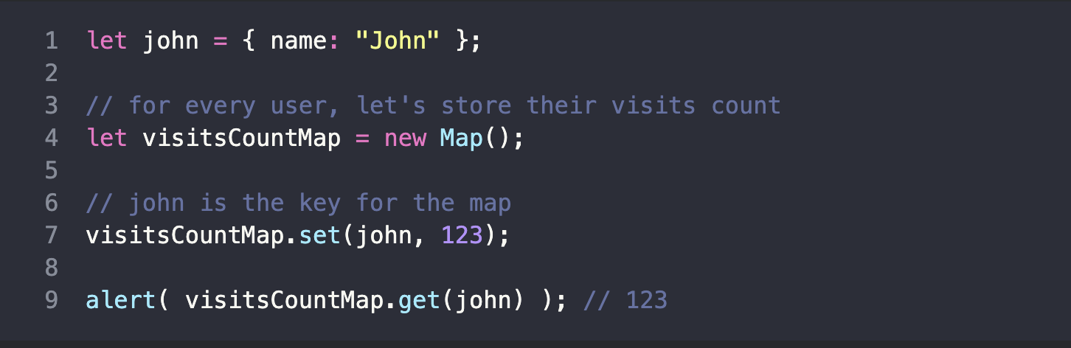
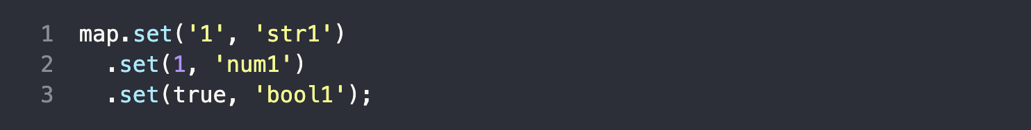
map
Có thể sử dụng object như 1 key trong map
Có thể chaining khi sử dụng method set(), vì mọi lần gọi map.set() đều return về chính map đó

Slide 6
map
Khi muốn sử dụng loop (lặp) cho 1 map, JS cung cấp cho ta sẵn 3 methods sau:
map.keys() : trả về 1 iterable cho tất cả các keys
map.values() : trả về 1 iterable cho tất cả các values
map.entries() : trả về 1 iterable cho từng cặp [key,value]

Slide 7
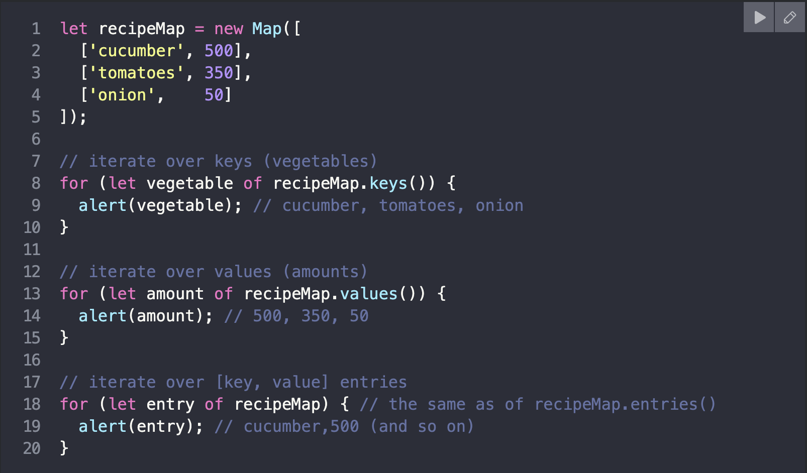
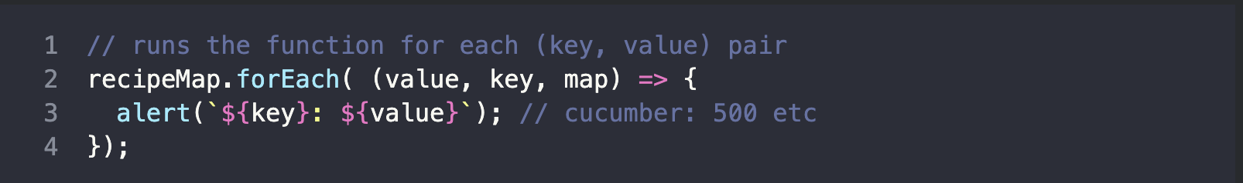
map
1 map có sẵn forEach method, tương tự 1 array

Slide 8
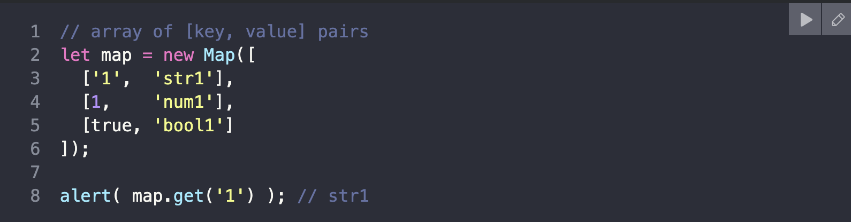
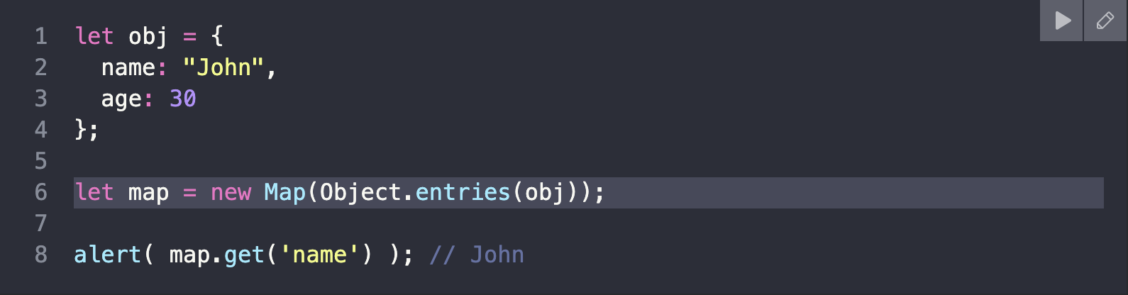
map
Khi khởi tạo 1 map, có thể truyền vào 1 mảng với các cặp key/value
Từ ví dụ trên, ta hoàn toàn có thể tạo 1 map từ 1 object cho trước, bằng cách sử dụng method Object.entries(obj)

Slide 9
set
set là một dạng collection đặc biệt, nó là 1 tập hợp các giá trị (không có keys), trong đó mỗi giá trị chỉ có thể được xuất hiện 1 lần.
Methods and props:
new Set(iterable) : tạo ra 1 set, nếu 1 iterable object (thường là 1 array) được truyền vào, sẽ lấy tất cả values và copy vào set.
set.add(value) : add thêm 1 value, trả về chính set đó
set.delete(value) : xoá value được truyền vào, trả về true nếu value được truyền vào tồn tại trong set, ngược lại trả về false.
set.has(value) : trả về true nếu value được truyền vào tồn tại trong set, ngược lại trả về false.
set.clear() : xoá tất cả set
set.size : trả về số elements tồn tại trong set
Lưu ý: việc call method set.add(value) lặp lại với value được truyền vào trùng với giá trị đã tồn tại trong set từ trước đó là vô nghĩa. Đó chính là lý do tại sao mỗi value chỉ xuất hiện trong set 1 lần. Giống với việc bạn cần ghi nhớ tên tất cả các khách hàng đã viếng thăm bạn vào 1 ngày xác định nào đó, trường hợp 1 khách viếng thăm nhiều lần sẽ không được tính.

Slide 10
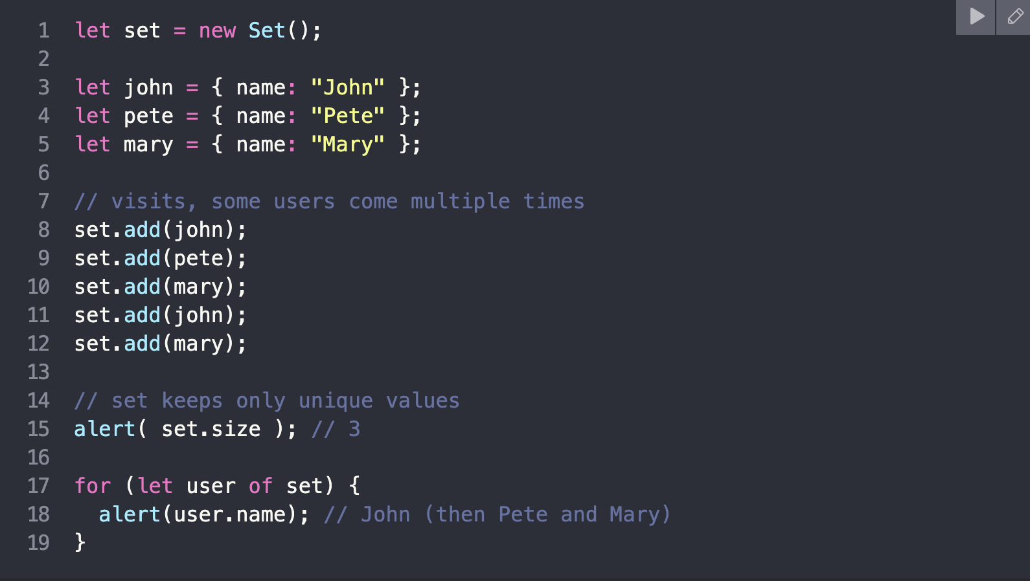
set

Slide 11
set
Khi muốn sử dụng loop (lặp) cho 1 set, ta có thể sử dụng 2 methods sau của JS:
for…of
forEach

Slide 12
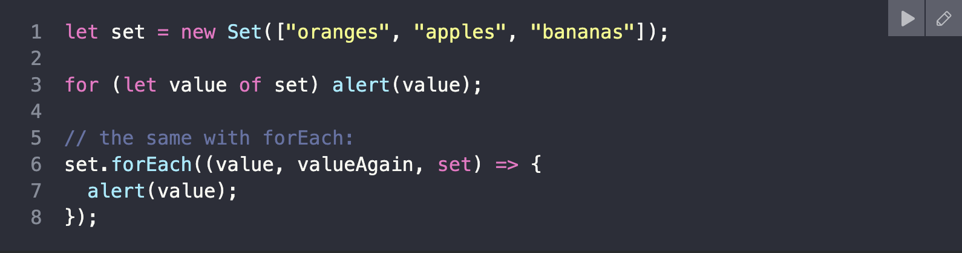
set

Slide 13

Object ref & copying
Một trong những điểm khác biệt cơ bản giữa object và các kiểu dữ liệu nguyên thuỷ là các object được lưu trữ và sao chép “bằng cách tham chiếu”, trong khi các kiểu dữ liệu nguyên thuỷ là “dưới dạng 1 giá trị hoàn toàn”
Thử với kiểu dữ liệu nguyên thuỷ string
Kết quả là ta đã có 2 biến tách biệt, mỗi biến được lưu trữ với giá trị là “Hello!”

Slide 14
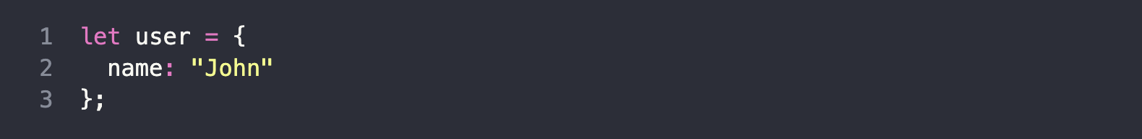
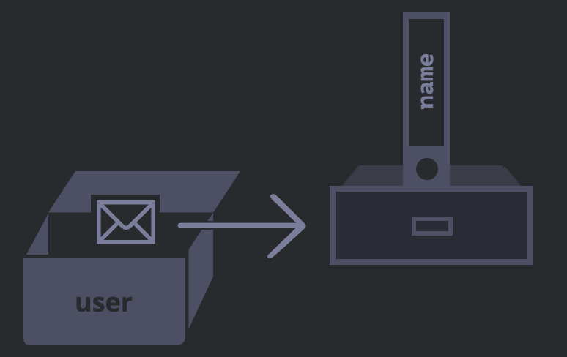
Object ref & copying
Object thì không như vậy, giá trị được lưu trữ của 1 object không phải là object đó, mà là “địa chỉ của nó trong bộ nhớ”, nói 1 cách khác, nó là 1 “ref” hay “reference” aka “tham chiếu” tới nó.
Và đây là cách object được lưu trữ trong bộ nhớ

Slide 15
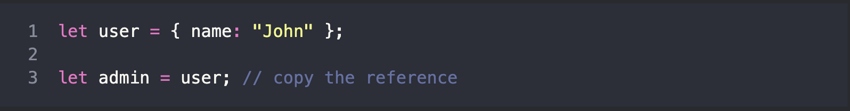

Object ref & copying
Khi 1 object được copy (bằng cách gán nó = 1 biến khác), thì chỉ có ref tới nó được copy mà object gốc không được duplicate
Giờ chúng ta có 2 biến, được lưu trữ ở 2 địa chỉ khác nhau trong bộ nhớ và cùng trỏ tới 1 ref

Slide 16
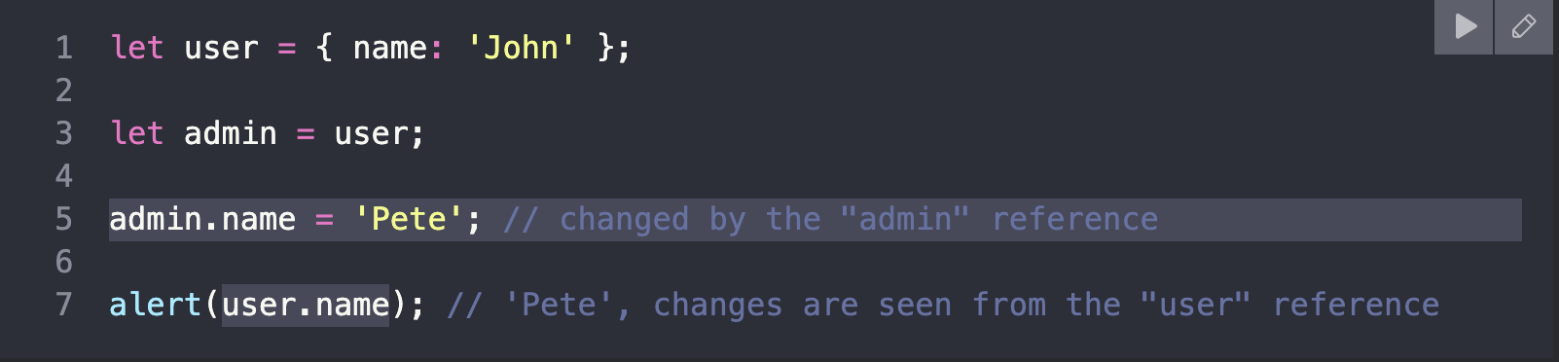
Object ref & copying
Có thể sử dụng cả 2 biến admin và user để truy cập và thay đổi giá trị của object
Giống với việc 1 chiếc tủ có 2 chìa khoá là admin và user, ta có thể mở tủ bằng 1 trong 2 chìa khoá này và thay đổi những gì đang có trong tủ. Nếu sau này ta sử dụng 1 chìa khoá khác, ta vẫn đang mở cùng 1 tủ và sẽ thấy những thay đổi gần nhất bên trong tủ.

Slide 17
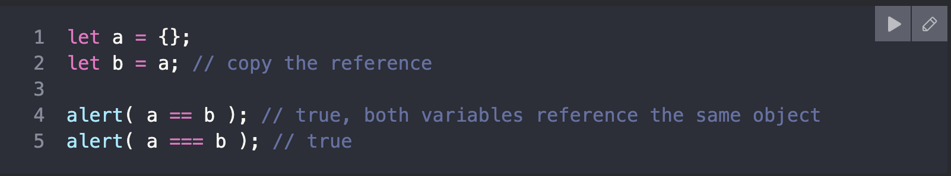
Object ref & copying
So sánh với ref:
2 object chỉ bằng nhau nếu nó cùng là 1 object, hay chính xác hơn là cùng trỏ vào 1 object
Ví dụ, ta có a và b cùng trỏ tới cùng 1 object, nên chúng bằng nhau
Đây là 2 object riêng biệt với giá trị bằng nhau
Nhưng khi so sánh, kết quả lại trả về false, đơn giản vì chúng không cùng trỏ về 1 object trong bộ nhớ

Slide 18
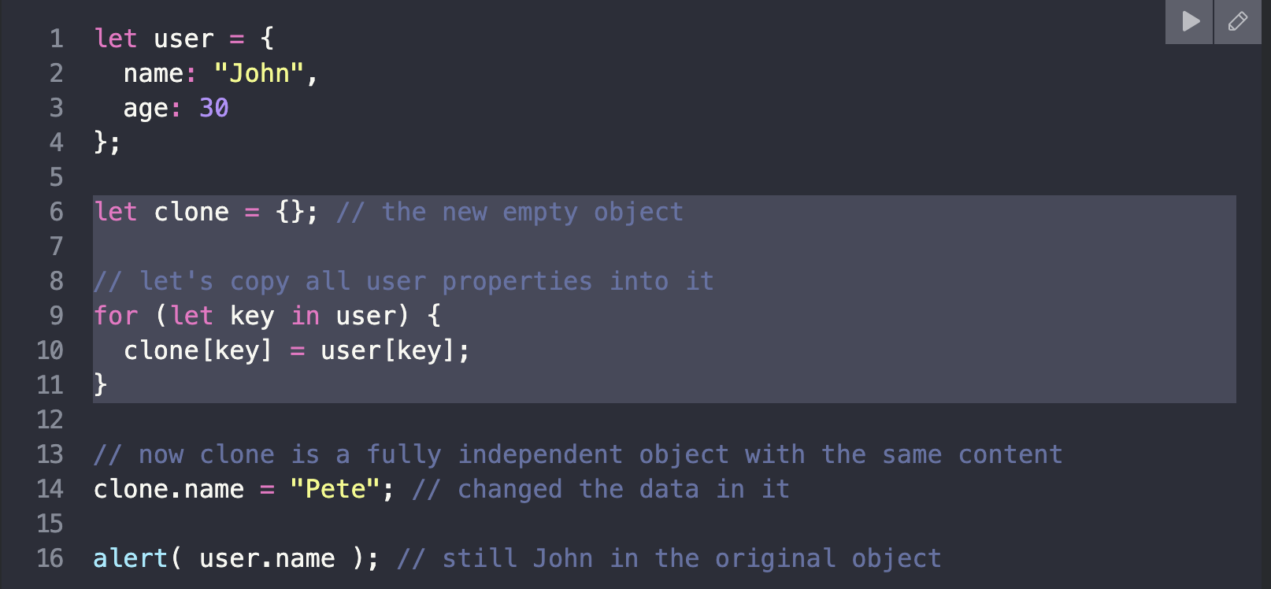
Object ref & copying
Cloning & merging:
Sao chép (copy) 1 object có nghĩa là chúng ta sẽ tạo ra 1 biến mới, biến này sẽ trỏ đến cùng 1 object với biến ban đầu.
Nhân bản (clone) 1 object có nghĩa là chúng ta sẽ tạo ra 1 biến mới, hoàn toàn độc lập với object gốc, nhưng lại có toàn bộ props của object gốc. Bằng cách thủ công và thổ dân như sau:

Slide 19
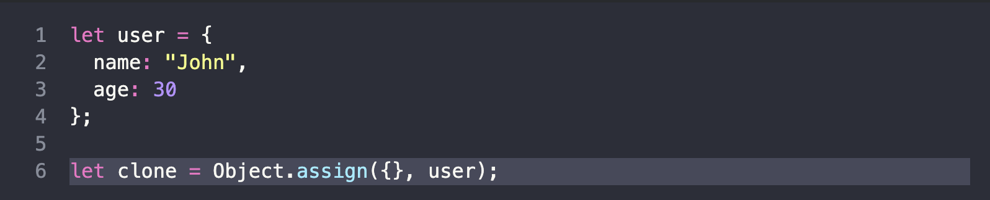
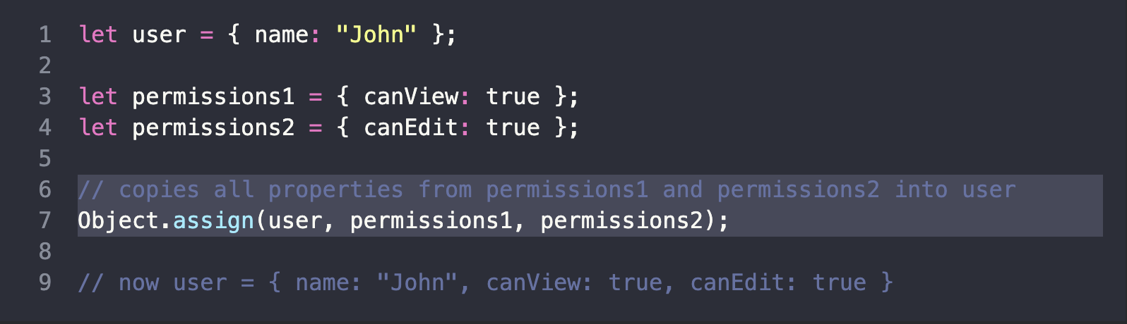
Object ref & copying
Hoặc cũng có thể sử dụng Object.assign(), spread operator (…) để clone (shallow copy) 1 object.
Gộp (merge) 2 hoặc nhiều object thành 1? Nghe có vẻ hàn lâm và khá khó khăn.
Nhưng đơn giản chỉ cần sử dụng Object.assign(), việc merge objects đã trở nên dễ dàng

Slide 20
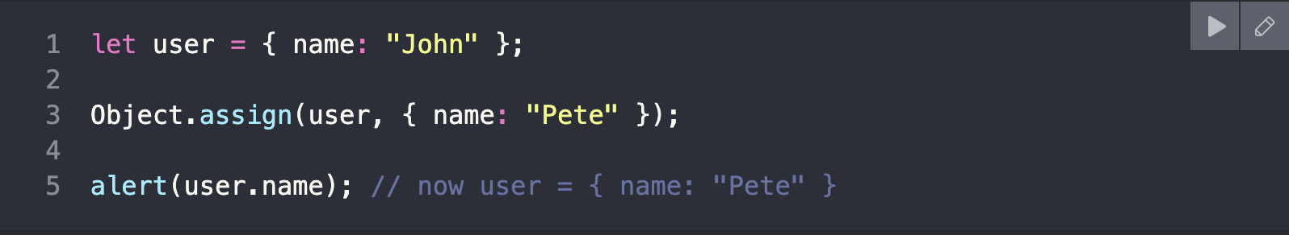
Object ref & copying
Lưu ý: khi sử dụng Object.assign(), nếu prop name bị trùng thì prop đó sẽ bị ghi override (ghi đè)

Slide 21
Object ref & copying
Nested cloning:
Về việc clone 1 object, như đã đề cập từ trước, ta có thể sử dụng các method như Object.assign()… để shallow-clone ra 1 object. Nhưng phải làm sao nếu yêu cầu bài toán đưa ra: làm thay đổi prop (prop lại là 1 object) của cloned object mà không làm thay đổi giá trị của object gốc?
Bài toán nghe có vẻ nan giải, và cách giải quyết là thay vì shallow-cloning, chúng ta phải sử dụng deep-cloning bằng cách lặp qua object gốc, và trong quá trình lặp này, phải thực hiện thêm 1 lần lặp nữa với prop là 1 object của object gốc… Nghe có vẻ là thảm hoạ nếu nested level của 1 object lớn hơn 2.
Hãy tham khảo thêm cơ chế hoạt động của method _.cloneDeep(obj) của thư viện tăng lực cho JS là lodash để có thể hiểu kỹ hơn về khái niệm deep-cloning.

